Slide 1
TEMPORAL FUSION TRANSFORMERS FOR INTERPRETABLE MULTI-HORIZON TIME SERIES FORECASTING
2021.03.28
백지윤

Slide 2
목차
연구 의의, 목적 등
용어 정리
모델 구조
Loss function
데이터 셋 / 실험 결과
Interpretability
결론
코드

Slide 3
1. 연구 의의 및 목적

Slide 4
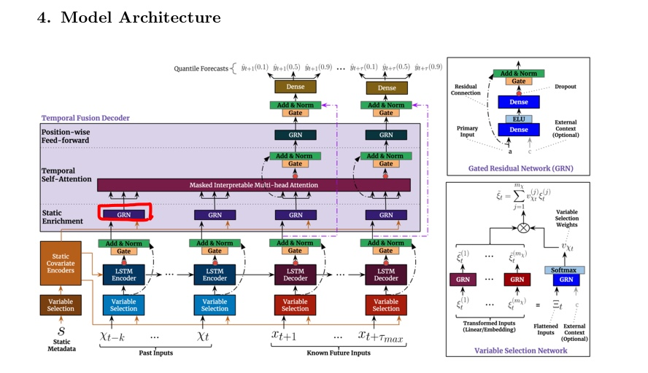
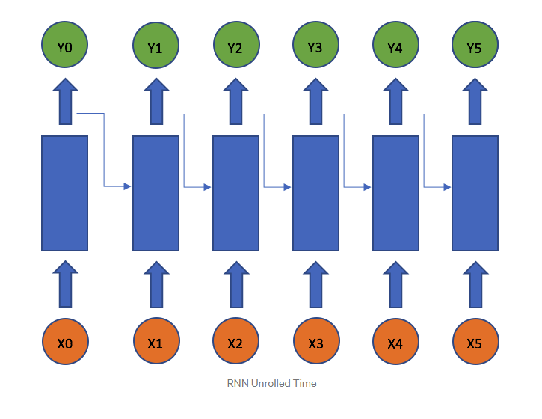
TFT vs RNN
Architecture > Gating mechanisms
Variable selection networks
Static covariate encoders
Architecture > Gating mechanisms ❌
Variable selection networks. ❌
Static covariate encoders ❌
??
S
input > Static covariates (contexts)
Observed inputs
Known inputs
S
input >
Observed inputs

Slide 5
연구 목적
Forecasting 에 영향을 줄 수 있는 보다 유연하고 풍부한 데이터를 모두 활용할 수 있는 모델을 만들겠다
모델 forecasting 도중 해당 시점의 연산에서 필수적인 레이어와 features 만을 필터링하여 사용하겠다
Multi-head attention 의 변형 방식으로 다양한 헤드를 앙상블 느낌으로 각 타임스텝의 관계성을 폭넓게 해석하겠다 (interpretability)

Slide 6
2. 용어 정리

Slide 7
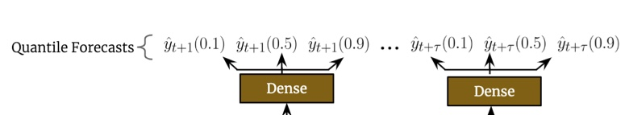
용어 정리
Horizon : 예측 범위 / Multi- Horizon : 여러 개의 예측 범위
Static (=time invariant) covariates : 독립 변수가 종속 변수에 미치는 효과에 영향을 줄 수 있는 변수 ex. A 수학 문제집과 수학 성적과의 관계에서 학생들의 원 수학 실력 => 메타데이터
Observed inputs (z), known inputs (x) ex. The way of week at time t
t가 월요일이라고 한다면 화요일 예측 값 월요일 + t 시점의 예측 값

Slide 8
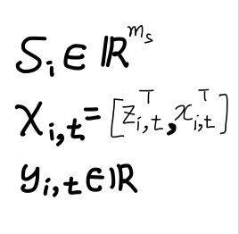
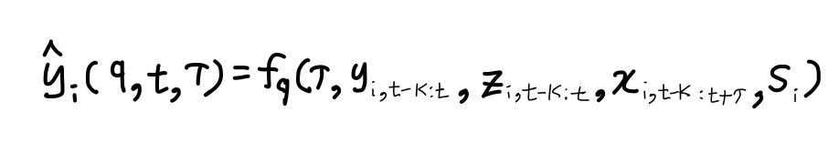
용어 정리
Static covariates
Inputs ; (observed, known)
Outputs
Horizon : 예측 범위 / Multi- Horizon : 여러 개의 예측 범위
Static (=time invariant) covariates : 독립 변수가 종속 변수에 미치는 효과에
영향을 줄 수 있는 변수 ex. A 수학 문제집과 수학
성적과의 관계에서 학생들의 원 수학 실력
=>메타데이터
Observed inputs (z), known inputs (x)
ex. The way of week at time t
현재 시점 - k시점
; Window
현재 시점 (t)
t 시점 이후 예측값은?
이용할 variables 4가지
t-k : t 까지의
Outputs
Static covariates
(메타 데이터)
=> features 를
이해할 수 있는
Context 로 같이
넣어줄 예정
t-k : t 까지의
측정 features
t-k : t + t 까지의
known features

Slide 9
3. 모델 구조

Slide 10
모델 핵심 요소 6가지
자유도 크게
자유도 크게
자유도 작게
Gating Mechanisms
모델 구조
자유도 크게
=> 정제된 features
자유도 작게
자유도 작게
Variable Selection Networks
S,X,Y 중 각 시점에 꼭 필요한 features 필터링
Static Covariate Encoders
S 메타 데이터를 features 를 이해할 수 있는 context화
Interpretable Multi-Head Attention
각 time step 의 장기간 상호관계 도출
Temporal Fusion Decoder
Quantile Outputs

Slide 11
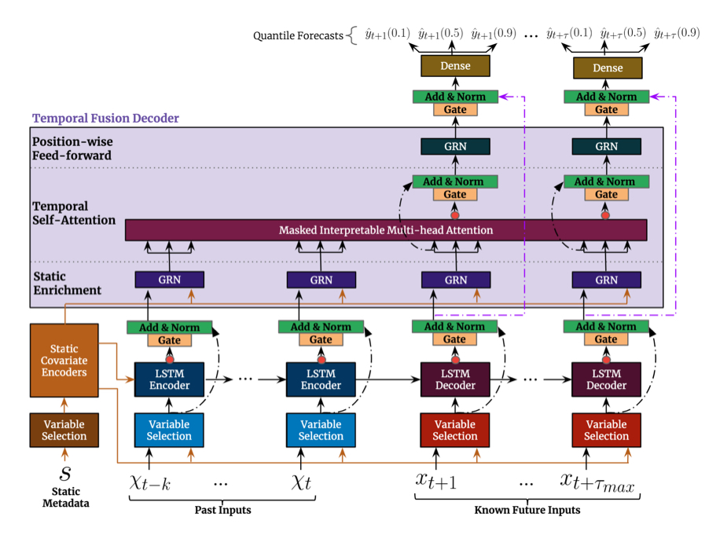
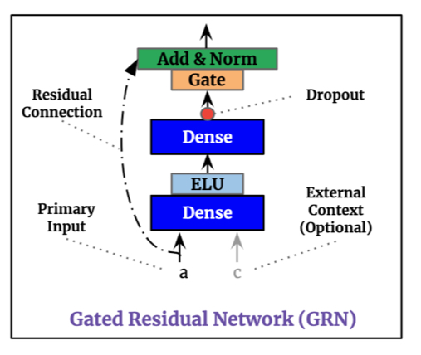
Gating Mechanisms = GRN layer
Gate 는 TFT 모델의 거의 모든 층에 사용 되는 핵심 테크닉
GRN layer 에도 gate 가 사용됨 !

Slide 12

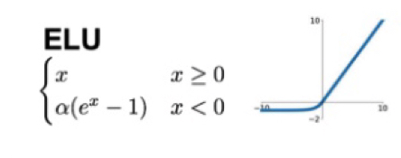
Gating Mechanisms = GRN layer
2
5
3
Gate
4
Dropout (training)

Slide 13
Gating Mechanisms = GRN layer
W + b
(3)
(4)
(4)
>= 0 ?
W + b
(5)
-2
(5)-1
(3)
*
(5)
Gate
(4)
W(αe^ -1) + b
(4)
(3)
< 0 ?
W + b
(5)
-2
*
(5)-1
(3)
(5)
(4)
가 모델 복잡도 결정
LN(a+
(5)
)
(5)-1
가 value scaling 역할
Final
Output
(2)
(5)
Depends on
LN(a+
)
(5)-1
LN(a+
(5)
)
…

Slide 14
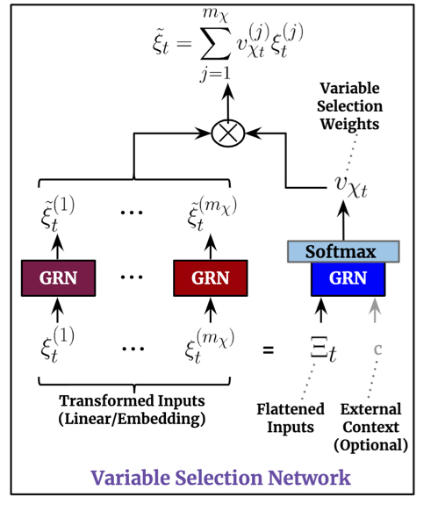
Variable Selection Networks = VSN
VSN layer 는 GRN layer 을 포함
모든 inputs 는 VSN layer 을 거침
각 시점 input 의 여러 features 중
예측값에 확실히 관여하는 알맹이들만 남기기

Slide 15
Variable Selection Networks = VSN
12월 아이스크림의 예측 판매량은 ?
T 일 input 값
공휴일 여부 | 엄마는 외계인 | 민트초코
O | 200개 | 100개
Categorical
Entity embedding (D Model vector)
Non-
Linear
O
Continuous
Linear transformation nn.linear(1,D Model vector)
200
Linear
100
Variable Selection Weights
Flattened Inputs
Feature 개수만큼 (j개)
0.7
0.2
0.1

Slide 16
Static Covariate Encoders
각기 다른 4개의 GRN 을 사용하여서
쓰임이 다른 4개의 문맥 생성
S 메타 데이터를 features 을 이해할 수 있는
context 로 사용
Provide Contexts
for variable selection
Enrich features
With contexts
For local processing
(LSTM encoder)
Cs
Ce
Cc
Ch
]
GRN
GRN
GRN
GRN
S (static metadata)

Slide 17
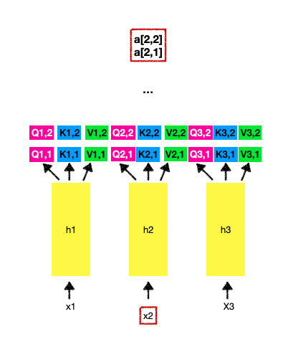
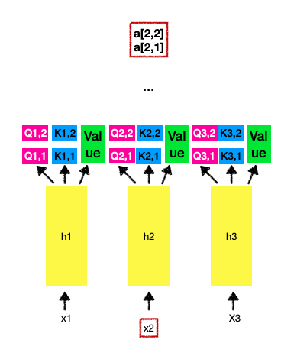
Interpretable Multi-Head Attention
Multi-attention 아키텍처 그대로 갖고가되,
query,key,value 중 value 는 모든 head 에서 동일
각 time step 의 장기간 상호관계 도출
원 Multi-head attention
TFT Multi-head attention

Slide 18
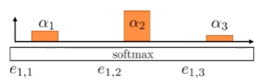


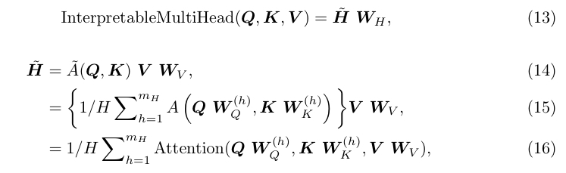
Interpretable Multi-Head Attention
같은 timestep 은 다른 head 에서도
동일한 value 를 갖게 함으로써 앙상블하는 방식으로 작용
각 time step 의 장기간 상호관계 도출
Value 1
Value 2
Value 3
1)
X
TFT Multi-head attention
Head 1 결과
a[2,1]
a[2,2]
2)
Σ
3)
+
Head 2 결과
…
4)
÷
Head 개수
Linear
ex. Timestep 2 의 어텐션 결과
=> 앙상블 느낌 !

Slide 19

Temporal Fusion Decoder - (1)
Seq2Seq layer
Temporal Fusion Decoder 에 들어가는 final inputs
각 시점의 특징 추출, 각 시점 정보 추가
]

Slide 20
Temporal Fusion Decoder - (2)
Static Enrichment Layer
Temporal Fusion Decoder 에 들어가는 final inputs
temporal features 에 메타데이터를 활용해
풍부한 문맥 추가
]

Slide 21
Temporal Fusion Decoder - (3)
Temporal Self-Attention Layer
Interpretable Multi-Head Attention
Interpretable multi-head attention. 이 투입된 layer
각 time step 의 장기간 상호관계 도출
TFT Multi-head attention
]

Slide 22
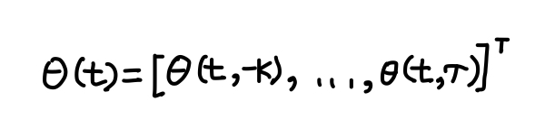

Temporal Fusion Decoder - (3)
Temporal Self-Attention Layer
Interpretable Multi-Head Attention
Interpretable multi-head attention. 이 투입된 layer
각 time step 의 장기간 상호관계 도출
Static enrichment layer 에서 나온 값들을 하나의 단일 벡터로 뭉치기
TFT masked Multi-head attention : 이전 시점들과의 관계(;attention) 만을 이용하도록 하기 위해서
n > t

Slide 23


Temporal Fusion Decoder - (4)
Position-wise Feed-forward layer
n < t
non-linear 층 (GRN) 추가

Slide 24
Quantile Outputs
각 quantile 마다 각자의 linear 층으로 output 값 계산
Quantile : 해당 예측값이 나올 확률이 quantile %
최종 quantile 확률별 outputs 출력

Slide 25
4. Loss function

Slide 26

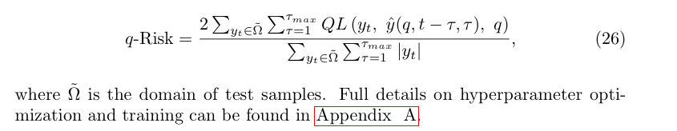
Loss function
해당 데이터셋 内
Quantile loss function 출처 : https://arxiv.org/pdf/1711.11053.pdf
조금 변형된 loss function 으로 out of sample test 도 같이 진행
{0.1,0.5,0.9}
예측할 개수
max(0,x)

Slide 27
5. 데이터 셋 / 실험 결과

Slide 28
데이터 셋 1 – The UCI electricity Load Diagrams Dataset
Electricity consumption of 370 customers ( 168 x 370 )
총 370 명
Id | Hours_from_ start | Power_usage | hour | Day_of_week | Hours_from_ start | Categorical_id
ID | TIME | TARGET | KNOWN_INPUT | KNOWN_INPUT | KNOWN_INPUT | STATIC_INPUT
REAL_VALUED | REAL_VALUED | REAL_VALUED | REAL_VALUED | REAL_VALUED | REAL_VALUED | CATEGORICAL
이용할 features 4가지 2가지
t-168 : t 까지의
Outputs
Static covariates
(메타 데이터)
=> features 를
이해할 수 있는
Context 로 같이
넣어줄 예정
t-k : t 까지의
측정 features
현재 시점 - 168
; Window
현재 시점 (t)
다음 24시간 예측값은?
t-168 : t + 24 까지의
known features

Slide 29
데이터 셋 1 – The UCI electricity Load Diagrams Dataset
t=169 t=170 …
Electricity consumption of 370 customers
1 ~ 168 / 다음 24시간을 예측 (169 ~192)
t=193
T=24
t=169
t=1 … t=168
2 ~ 169 / 다음 24시간을 예측 (170 ~194)
t=170 t=171 …
t=194
T=24
t=170
…
~ 총 Y[t] 개수만큼
Y[169] ~ Y[t] 개 training examples
t=2 … t=169

Slide 30
데이터 셋 2 – The UCI PEM-SF Traffic Dataset
총 440 route freeways
Id | Hours_from_ start | values | Time_on_day | Day_of_week | Hours_from_ start | Categorical_id
ID | TIME | TARGET | KNOWN_INPUT | KNOWN_INPUT | KNOWN_INPUT | STATIC_INPUT
REAL_VALUED | REAL_VALUED | REAL_VALUED | REAL_VALUED | REAL_VALUED | REAL_VALUED | CATEGORICAL
이용할 features 4가지 2가지
t-168 : t 까지의
Outputs
Static covariates
(메타 데이터)
=> features 를
이해할 수 있는
Context 로 같이
넣어줄 예정
t-k : t 까지의
측정 features
현재 시점 - 168
; Window
현재 시점 (t)
다음 24시간 예측값은?
t-168 : t + 24 까지의
known features

Slide 31
데이터 셋 2 – The UCI PEM-SF Traffic Dataset
t=169 t=170 …
Traffic dataset
1 ~ 168 / 다음 24시간을 예측 (169 ~192)
t=193
T=24
t=169
t=1 … t=168
2 ~ 169 / 다음 24시간을 예측 (170 ~193)
t=170 t=171 …
t=194
T=24
t=170
…
~ 총 Y[t] 개수만큼
Y[169] ~ Y[t] 개 training examples
t=2 … t=169

Slide 32
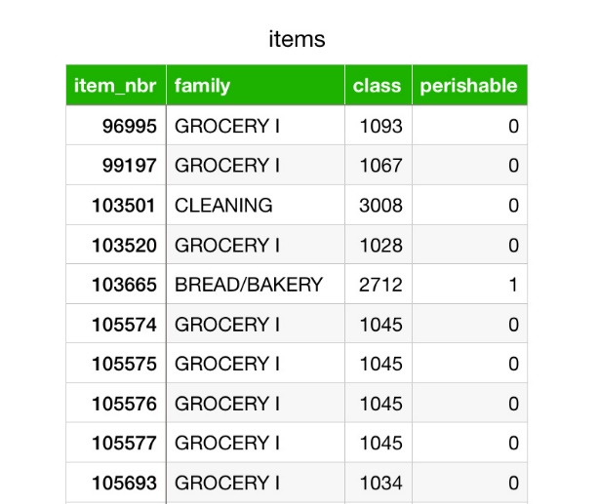
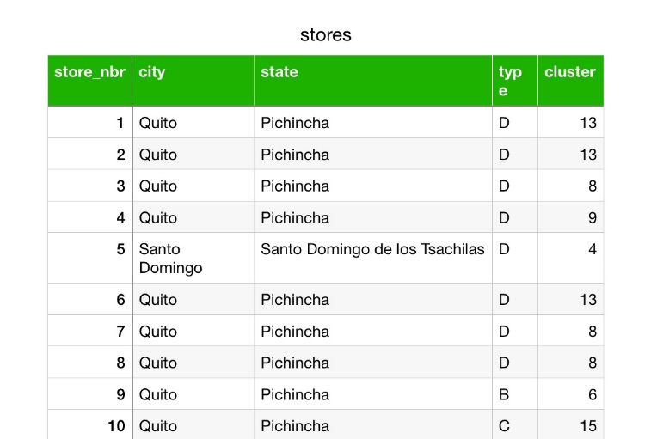
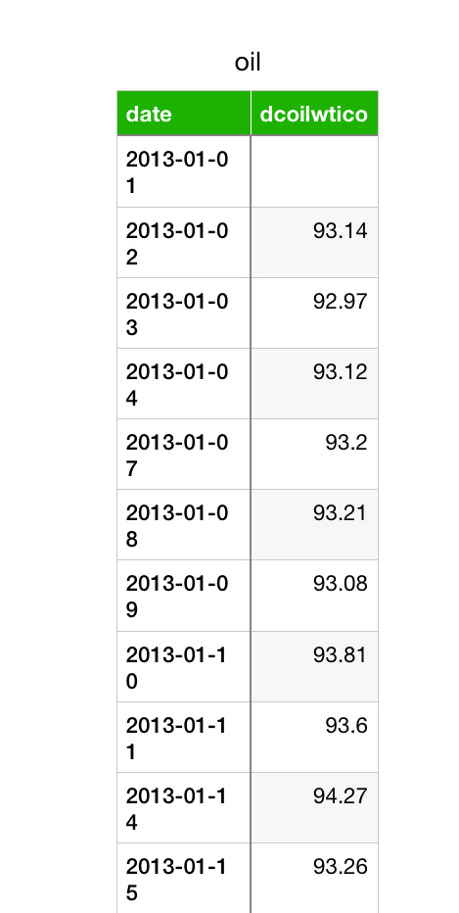
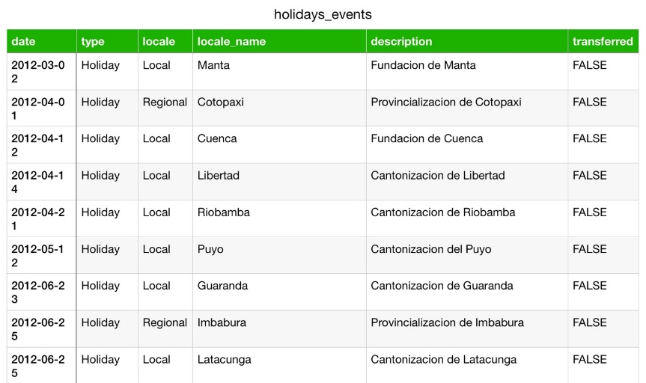
데이터 셋 3 – Favorita Grocery Sales Dataset
메타데이터 4개
총 8개의 dataset https://www.kaggle.com/c/favorita-grocery-sales-forecasting/rules

Slide 33
데이터 셋 3 – Favorita Grocery Sales Dataset
총 130k
Traj_id | date | Log_sales | Onpromotion | transactions | oil | Day_of_week | Day_of_month | month | National_hol | Regional_hol | Local_ hol | open | Item_nbr | Store_nbr | city | state | type | cluster | family | class | perishable
ID | TIME | TARGET | KNOWN | OBSERVED | OBSERVED | KNOWN | KNOWN | KNOWN | KNOWN | KNOWN | KNWON | KNOWN | STATIC | STATIC | STATIC | STATIC | STATIC | STATIC | STATIC | STATIC | STATIC
REAL | DATE | REAL | CATEGORICAL | REAL | REAL | CATEGORICAL | REAL | REAL | CATEGORICAL | CATEGORICAL | CATEGORICAL | REAL | CATEGORICAL | CATEGORICAL | CATEGORICAL | CATEGORICAL | CATEGORICAL | CATEGORICAL | CATEGORICAL | CATEGORICAL | CATEGORICAL
이용할 features 4가지
t-90 : t 까지의
Outputs
Static covariates
(메타 데이터)
=> features 를
이해할 수 있는
Context 로 같이
넣어줄 예정
t-90 : t 까지의
측정 features
현재 시점 - 90
; Window
현재 시점 (t)
다음 30일 예측값은?
t-90 : t + 30 까지의
known features

Slide 34
데이터 셋 3 – Favorita Grocery Sales Dataset
t=91 t=92 …
1 ~ 90 / 다음 30 일을 예측 (91 ~120)
t=120
T=30
t=91
t=1 … t=90
2 ~ 91 / 다음 30 일을 예측 (92 ~121)
t=92 t=93 …
t=121
T=30
t=92
…
~ 총 Y[t] 개수만큼
Y[91] ~ Y[t] 개 training examples
t=2 … t=91

Slide 35
데이터 셋 4 – The OMI realized library
총 41
Symbol | date | Log_vol | Open_to_close | Days_from_start | Day_of_week | Day_of_month | Week_of_ year | month | region
ID | TIME | TARGET | OBSERVED | KNOWN | KNOWN | KNOWN | KNOWN | KNOWN | STATIC
CATEGORICAL | DATE | REAL | REAL | REAL | CATEGORICAL | CATEGORICAL | CATEGORICAL | CATEGORICAL | CATEGORICAL
…
이용할 features 4가지 2가지
t-252 : t 까지의
Outputs
Static covariates
(메타 데이터)
=> features 를
이해할 수 있는
Context 로 같이
넣어줄 예정
t-k : t 까지의
측정 features
현재 시점 - 252
; Window
현재 시점 (t)
다음 5일 예측값은?
t-252 : t + 5 까지의
known features

Slide 36
데이터 셋 4 – The OMI realized library
t=253 t=254 …
1 ~ 252 / 다음 5 일을 예측 (253 ~ 257)
t=257
T=5
t=253
t=1 … t=252
2 ~ 253 / 다음 5 일을 예측 (254 ~ 258)
t=254 t=255 …
t=258
T=5
t=254
…
~ 총 Y[t] 개수만큼
Y[253] ~ Y[t] 개 training examples
t=2 … t=253

Slide 37
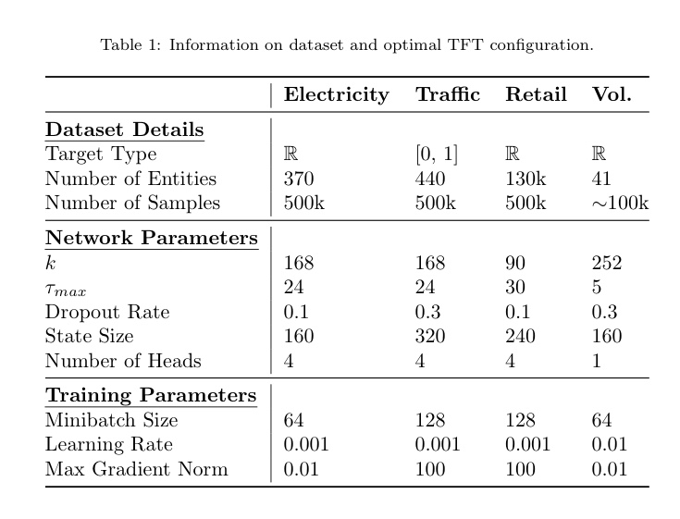
실험 결과
하이퍼파라미터 정보 (random search 를 해가면서 발견 – validation loss 기준)
GRN 을 이용하여 효과적으로 연산 비용을 줄임.
(V100) train – 6시간, validate – 8분 소요

Slide 38
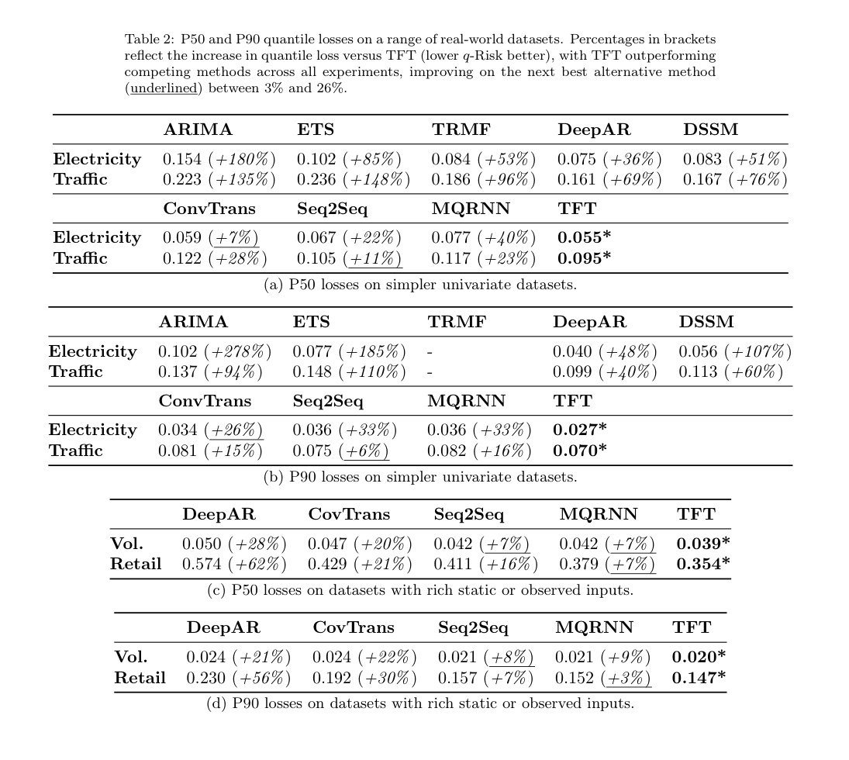
실험 결과
는 direct methods cf. iterative methods
TFT 는 타 모델들에 비해 평균적으로 7% 낮은 P50 loss 와
9% 낮은 P90 loss 를 보여줌
Iterative 방법을 사용한 핵심 모델 ConvTrans 의 경우 observed
Input 등 다양하고 복잡한 데이터에서는 성능이 떨어짐
즉 iterative methods 는 고정적인 input 값을 취해야 한다는
한계를 넘지 못하였음을 보여줌

Slide 39
Ablation analysis
Trainable coefficients
ELU & linear
Trainable coefficients
0 sent
0 sent
0 sent
0 sent
ELU & linear
ELU & linear
ELU & linear
ELU & linear
0 sent
Positional encoding
0 sent
0 sent
0 sent
0 sent

Slide 40
Ablation analysis
Wa
Wa
Wa
]

Slide 41
ABLATION RESULTS
Capturing temporal relationships, local processing ⭐️⭐️ : 비활성화 시켰더니 P90 loss 평균 6% 증가
Local processing : 비활성화 시켰더니 traffic,retail,volatility 는 모두 악영향, electricity 는 오히려 P50 loss 높게 나옴 : Electricity data 의 경우 daily 단위로 seasonality 가 발견되기 때문에 direct attention to previous days > adjacent time steps
Static covariate encoder , variable selection : 비활성화 시켰더니 P90 loss 평균 4.1% 증가, electricity 에 제일 영향을 많이 미친 것으로 파악
Gating layer : 비활성화 시켰더니 P90 loss 평균 1.9% 증가, 노이즈가 많은 volatility 에 제일 영향을 많이 미친 것으로 파악

Slide 42
6. interpretability

Slide 43
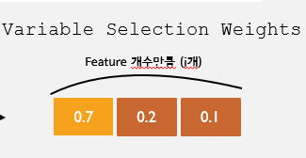

6-1 variable importance
remind
각 variables 의 확률 분포에서 (ex. t=1 일 때 weight, t=2 일 때 weight …) 10% , 50%, 90% 의 값을 추출하여 분석
=> 각 timestep 별로 weights 총 j 개 생성

Slide 44
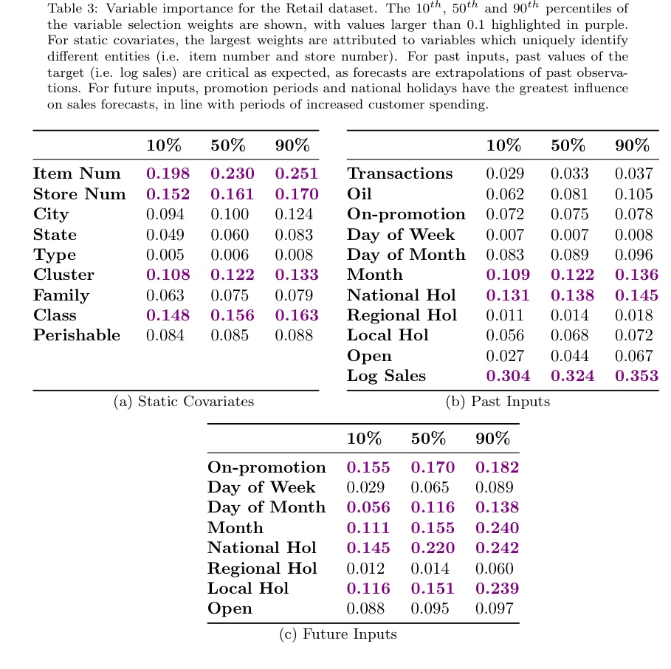
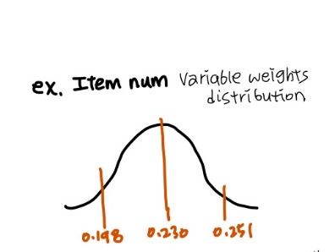
6-1 variable importance
TFT 는 예측에 실질적으로 유효한 변수들만을 추출하는 것으로 보임 (보라색)

Slide 45
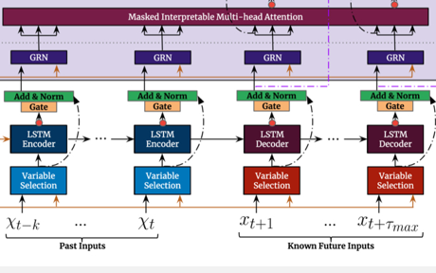

6-2 visualizing persistent temporal patterns
remind
Ex. traffic
α (168, -168 ,1)
α (168, 24 ,1)
각 variables 의 확률 분포에서 (ex. t=1 일 때 weight, t=2 일 때 weight …) 10% , 50%, 90% 의 값을 추출하여 분석
K
Q
V
K
Q
V
K
Q
V
K
Q
V
t=1 … t=168

Slide 46
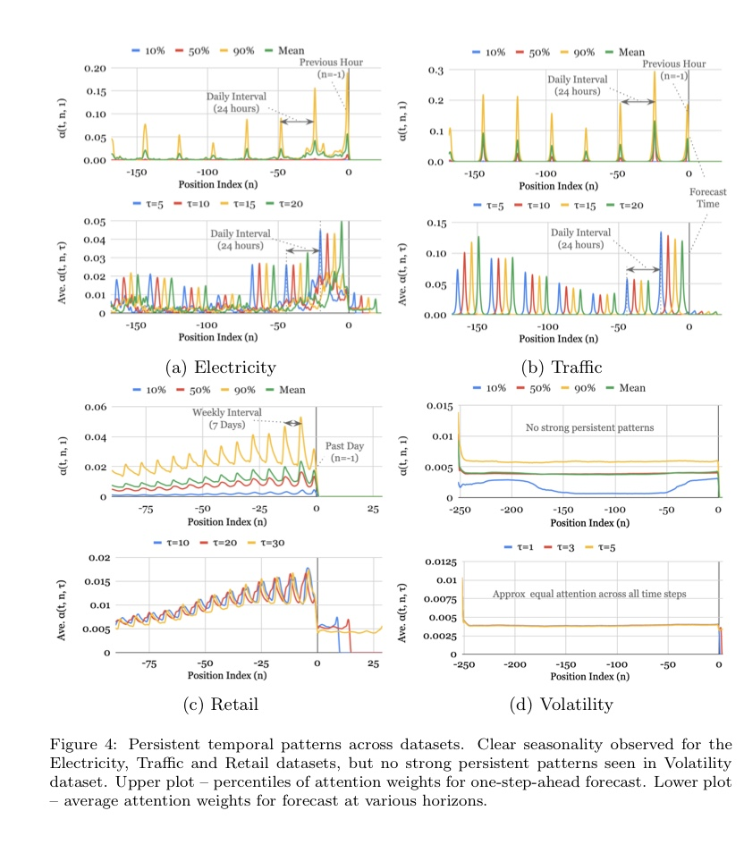
6-2 visualizing persistent temporal patterns
세 데이터 모두 seasonal pattern 이 보임
Attention spike (daily interval) – Electricity, Traffic
Attention spike (weaker weekly interval) – Retail
Retail 에서는 decaying trend pattern 이 나타남

Slide 47
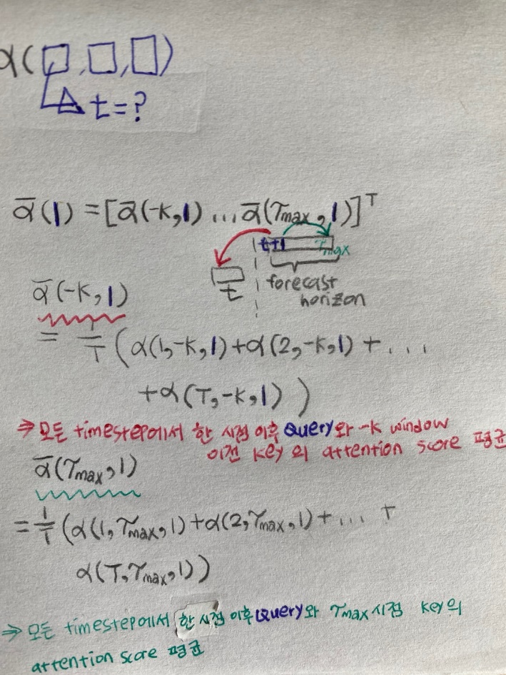
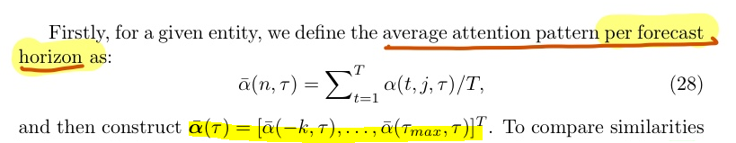
6-3 identifying regimes & significant evnets

Slide 48
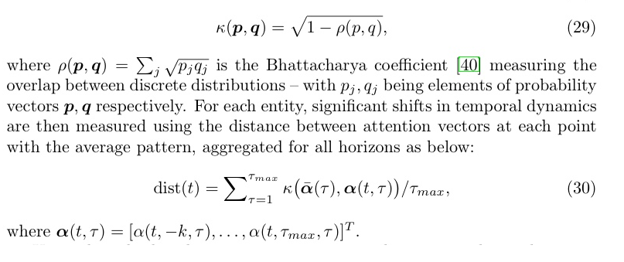
6-3 identifying regimes & significant evnets
Formula for measuring the overlap between discrete
distributions
모든 timestep 에서
특정 timestep t 에서
=> 공식에 넣고 평균 취함 !

Slide 49
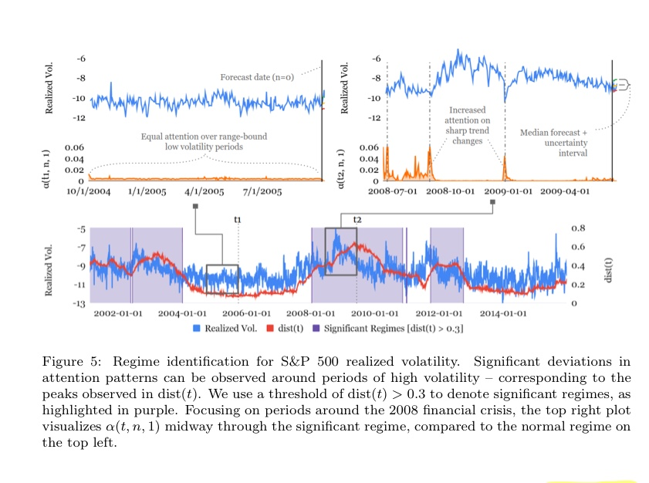
6-3 identifying regimes & significant events
Volatility
High volatility 시기에는 trend 가 변함에 따라 attention 이 증가 (더 예민하게 반응)
Low volatility 시기에는 attention 에 큰 변화가 없음

Slide 50
7. 결론 & 느낀 점

Slide 51
conclusion
어텐션 메커니즘을 이용하여서 time series forecasting 을 하면 확실히 trend, seasonality 를 더 잘 포착할 수 있겠다 라는 생각이 듦
Variable selections 의 경우 linear,softmax 조합보다 cnn 이 더 효과적일 수 있지 않을까 하는 생각이 듦
데이터의 종류에 따라서 적합한 모델이 다르게 나온 것을 보고 헬스케어 데이터에 적합한 모델은 어떠한 식으로 설계해야 할지 알아보고 싶어졌다 (ablation analysis)

